Slide 1

Deep
viberation

Slide 2
振动来源
瞬态振动
稳态振动
机械振动 → 等效为一个随时间变化的电容 / 电荷 → 被前放当成“信号”放大
探测器电极–JFET gate 之间的极小电容（~pF）
为什么 JFET 对振动极敏感？
超高输入阻抗
极低漏电流
电容变化 ΔC ~ 10⁻¹⁶–10⁻¹⁵ F 已足够产生 keV 级等效能量
JFET 必须：
冷却
固定
灌封
避免松动
抬高：
ENC（Equivalent Noise Charge）
冷头→ 探测器杆 → JFET
典型频率：
10–200 Hz
常见症状：
低能噪声水平显著抬升
inhibit 率上升
基线 RMS 增大

Slide 3
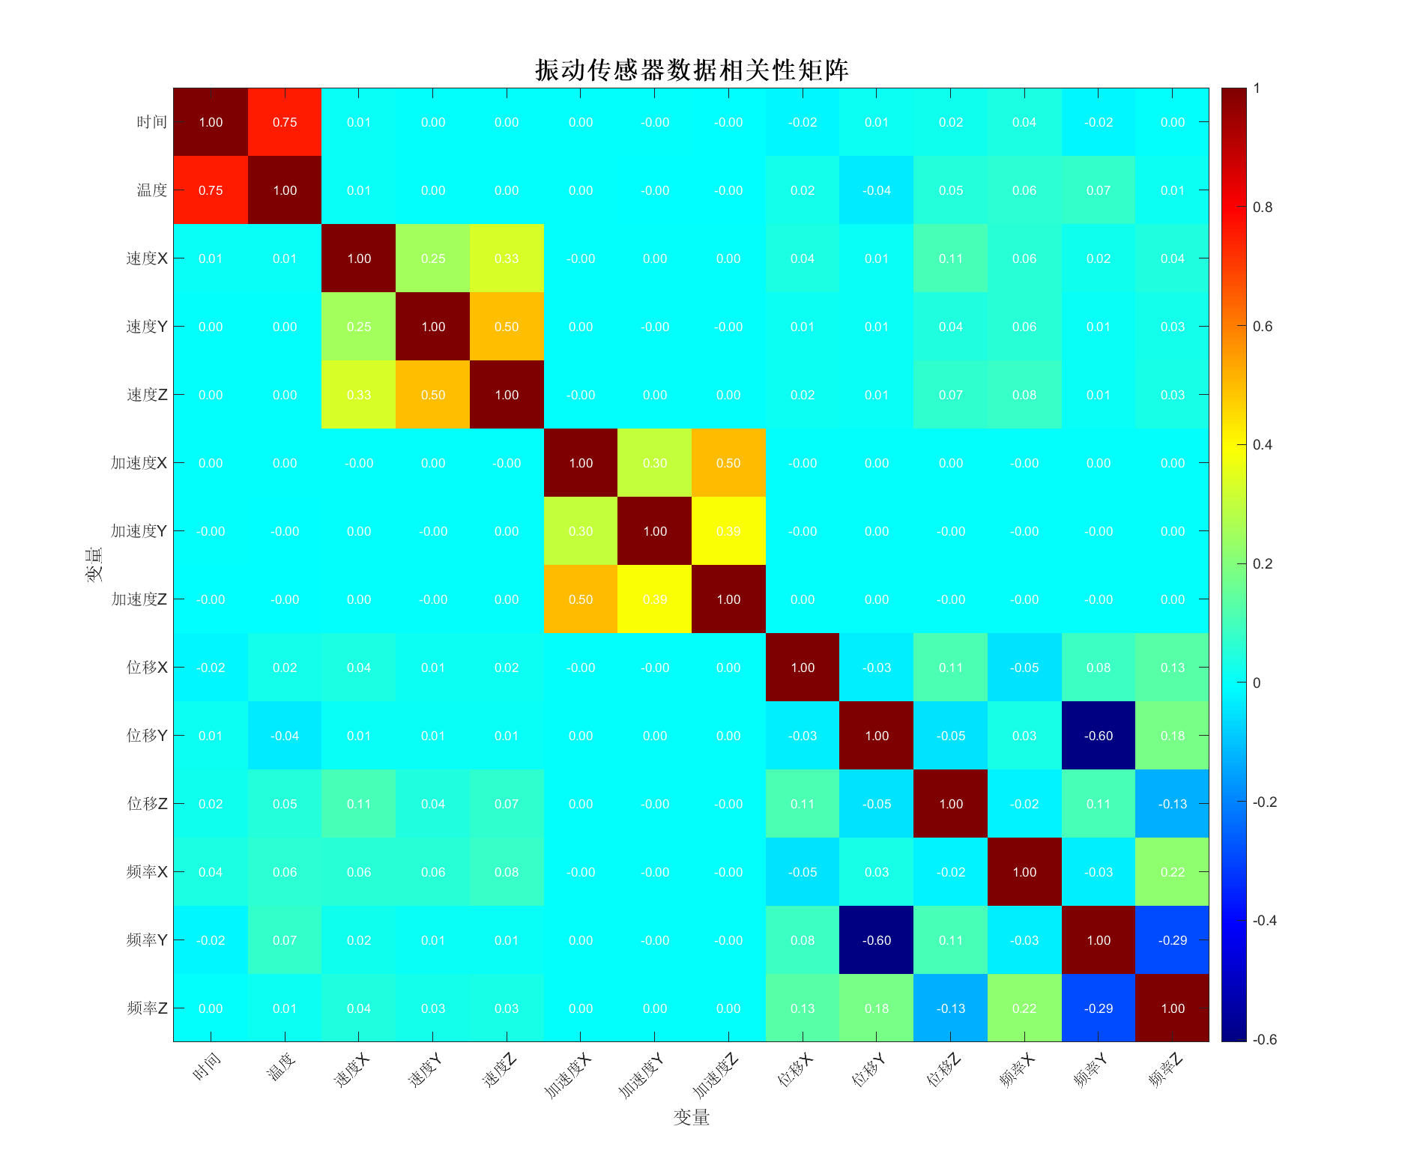
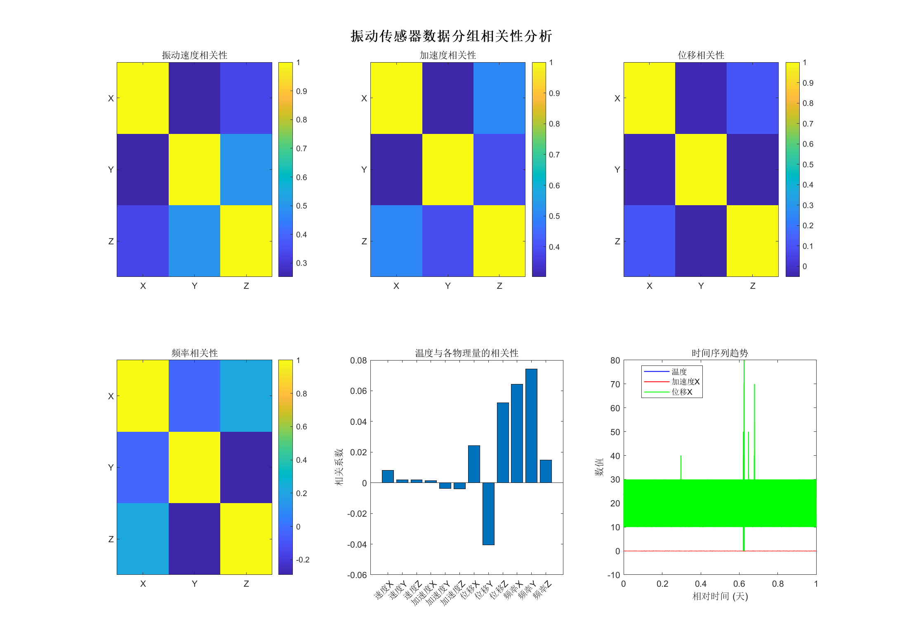
2号振动传感器

Slide 4
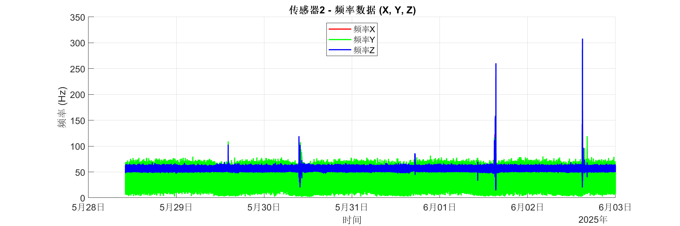
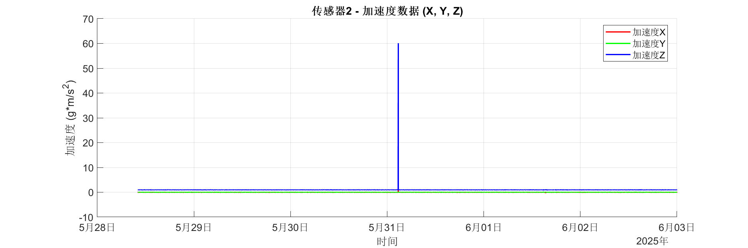
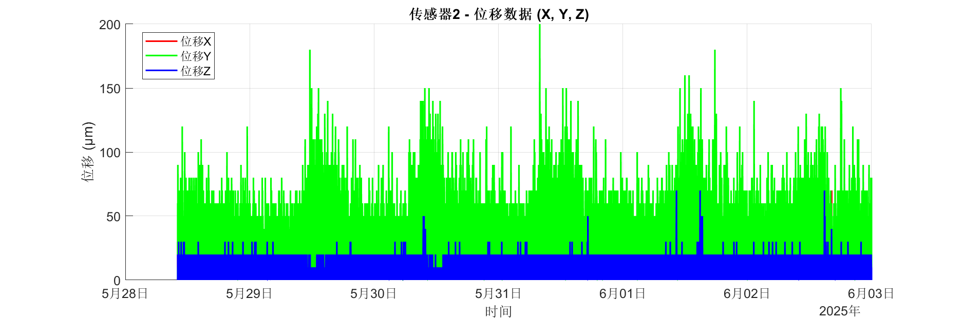
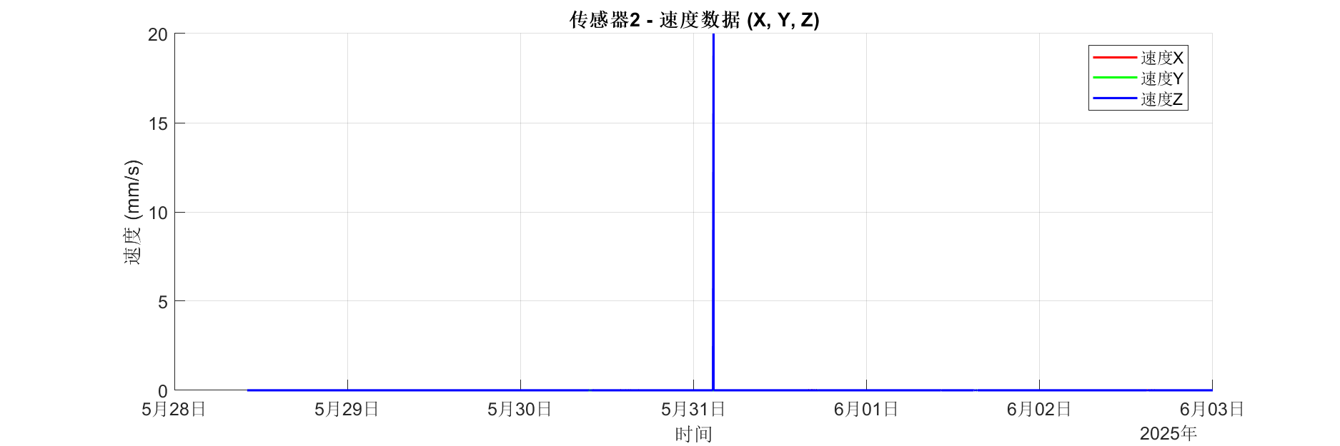
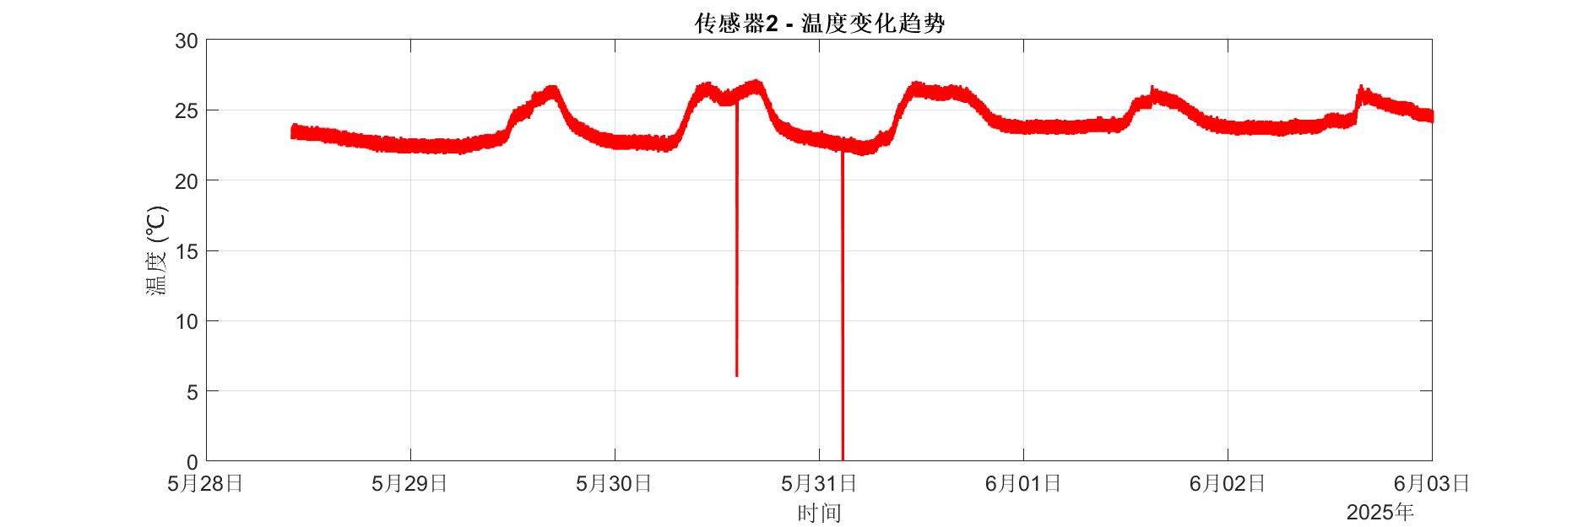
振动幅度与温度相关

Slide 5
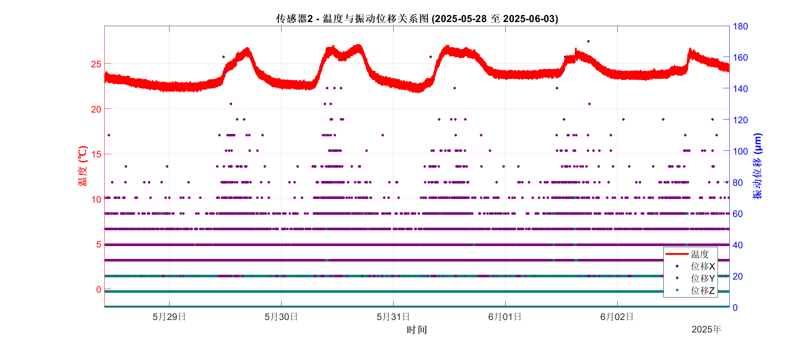

Slide 6
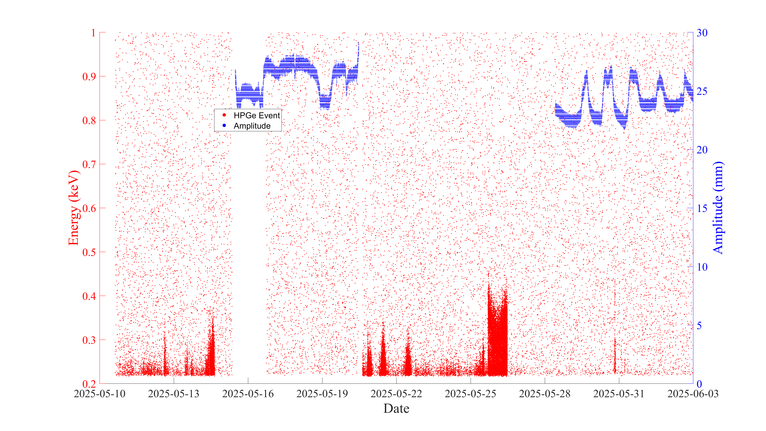

Slide 7
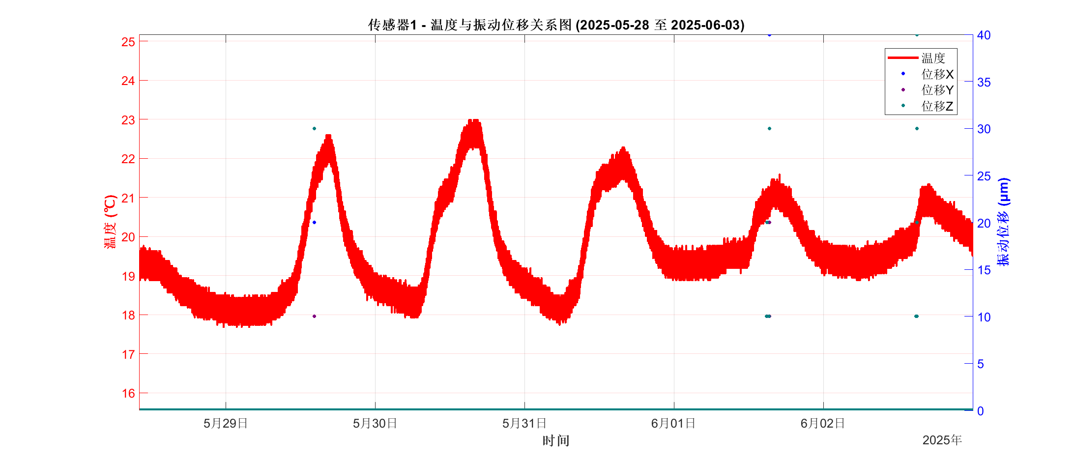
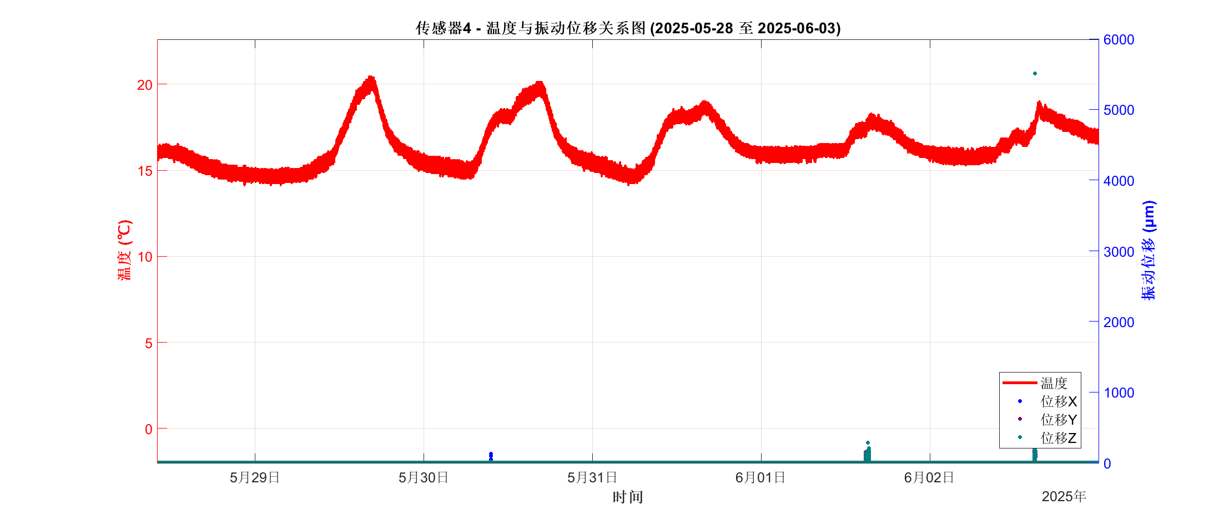
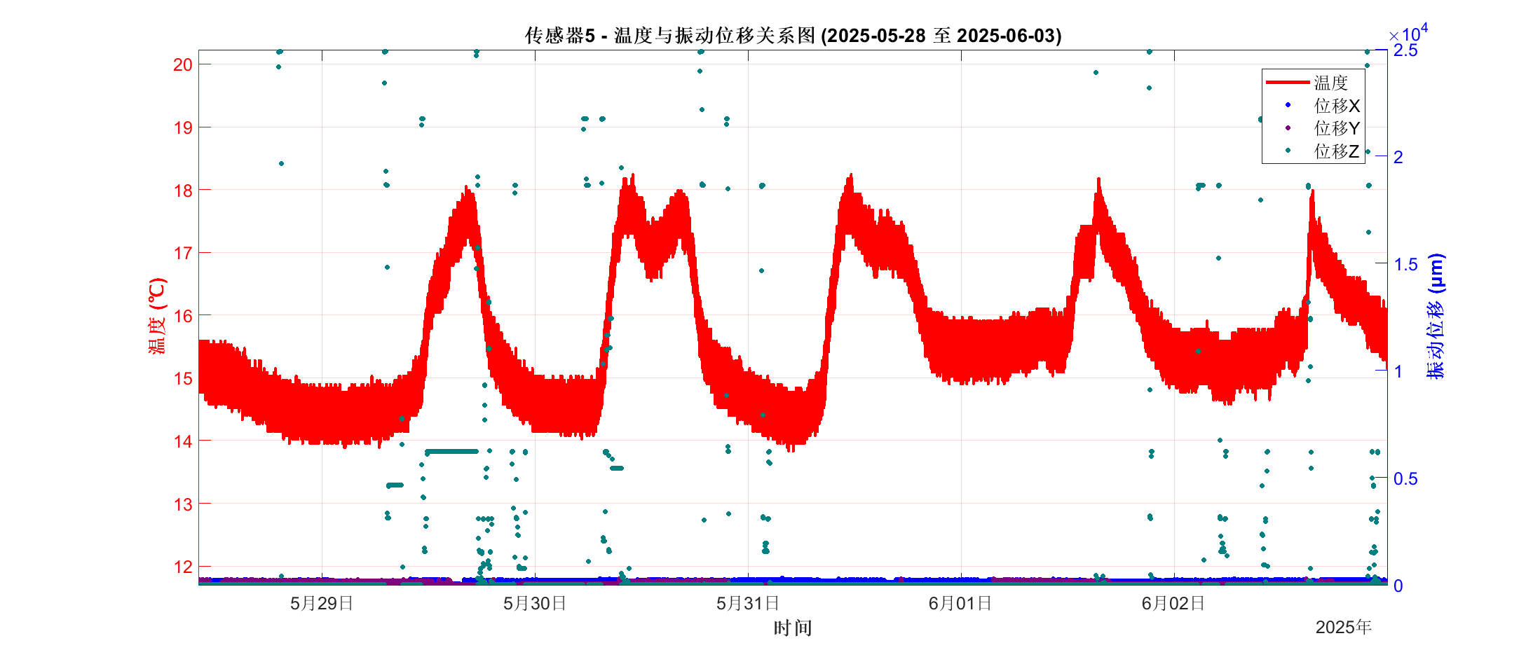
联合分析温度-振动关系

Slide 8
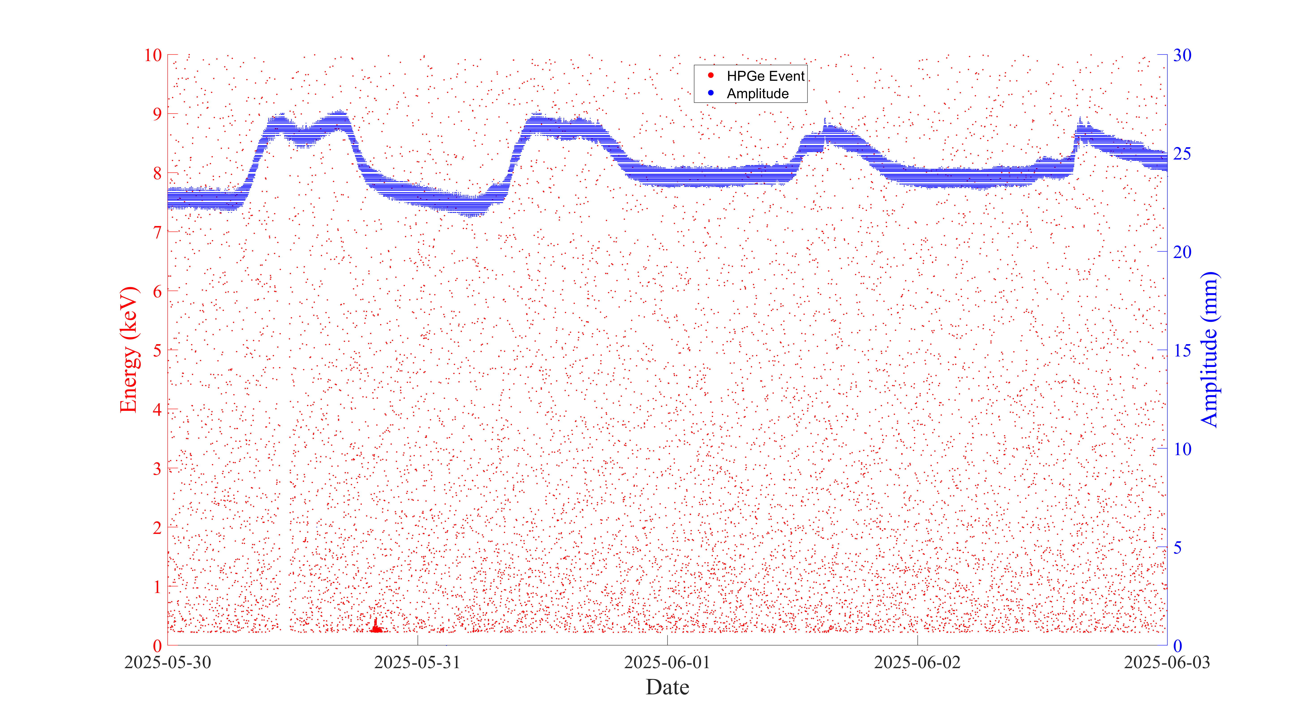
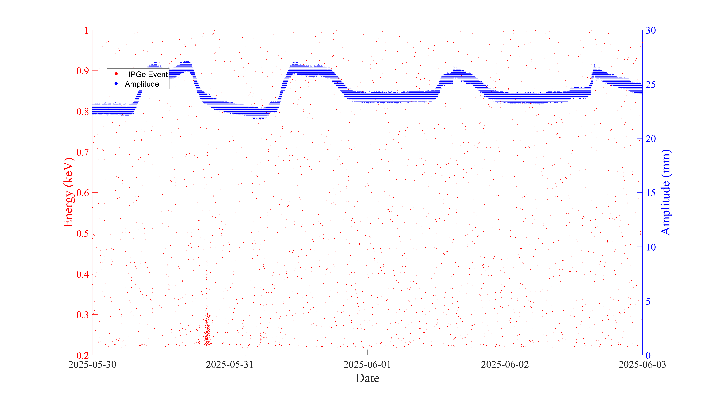
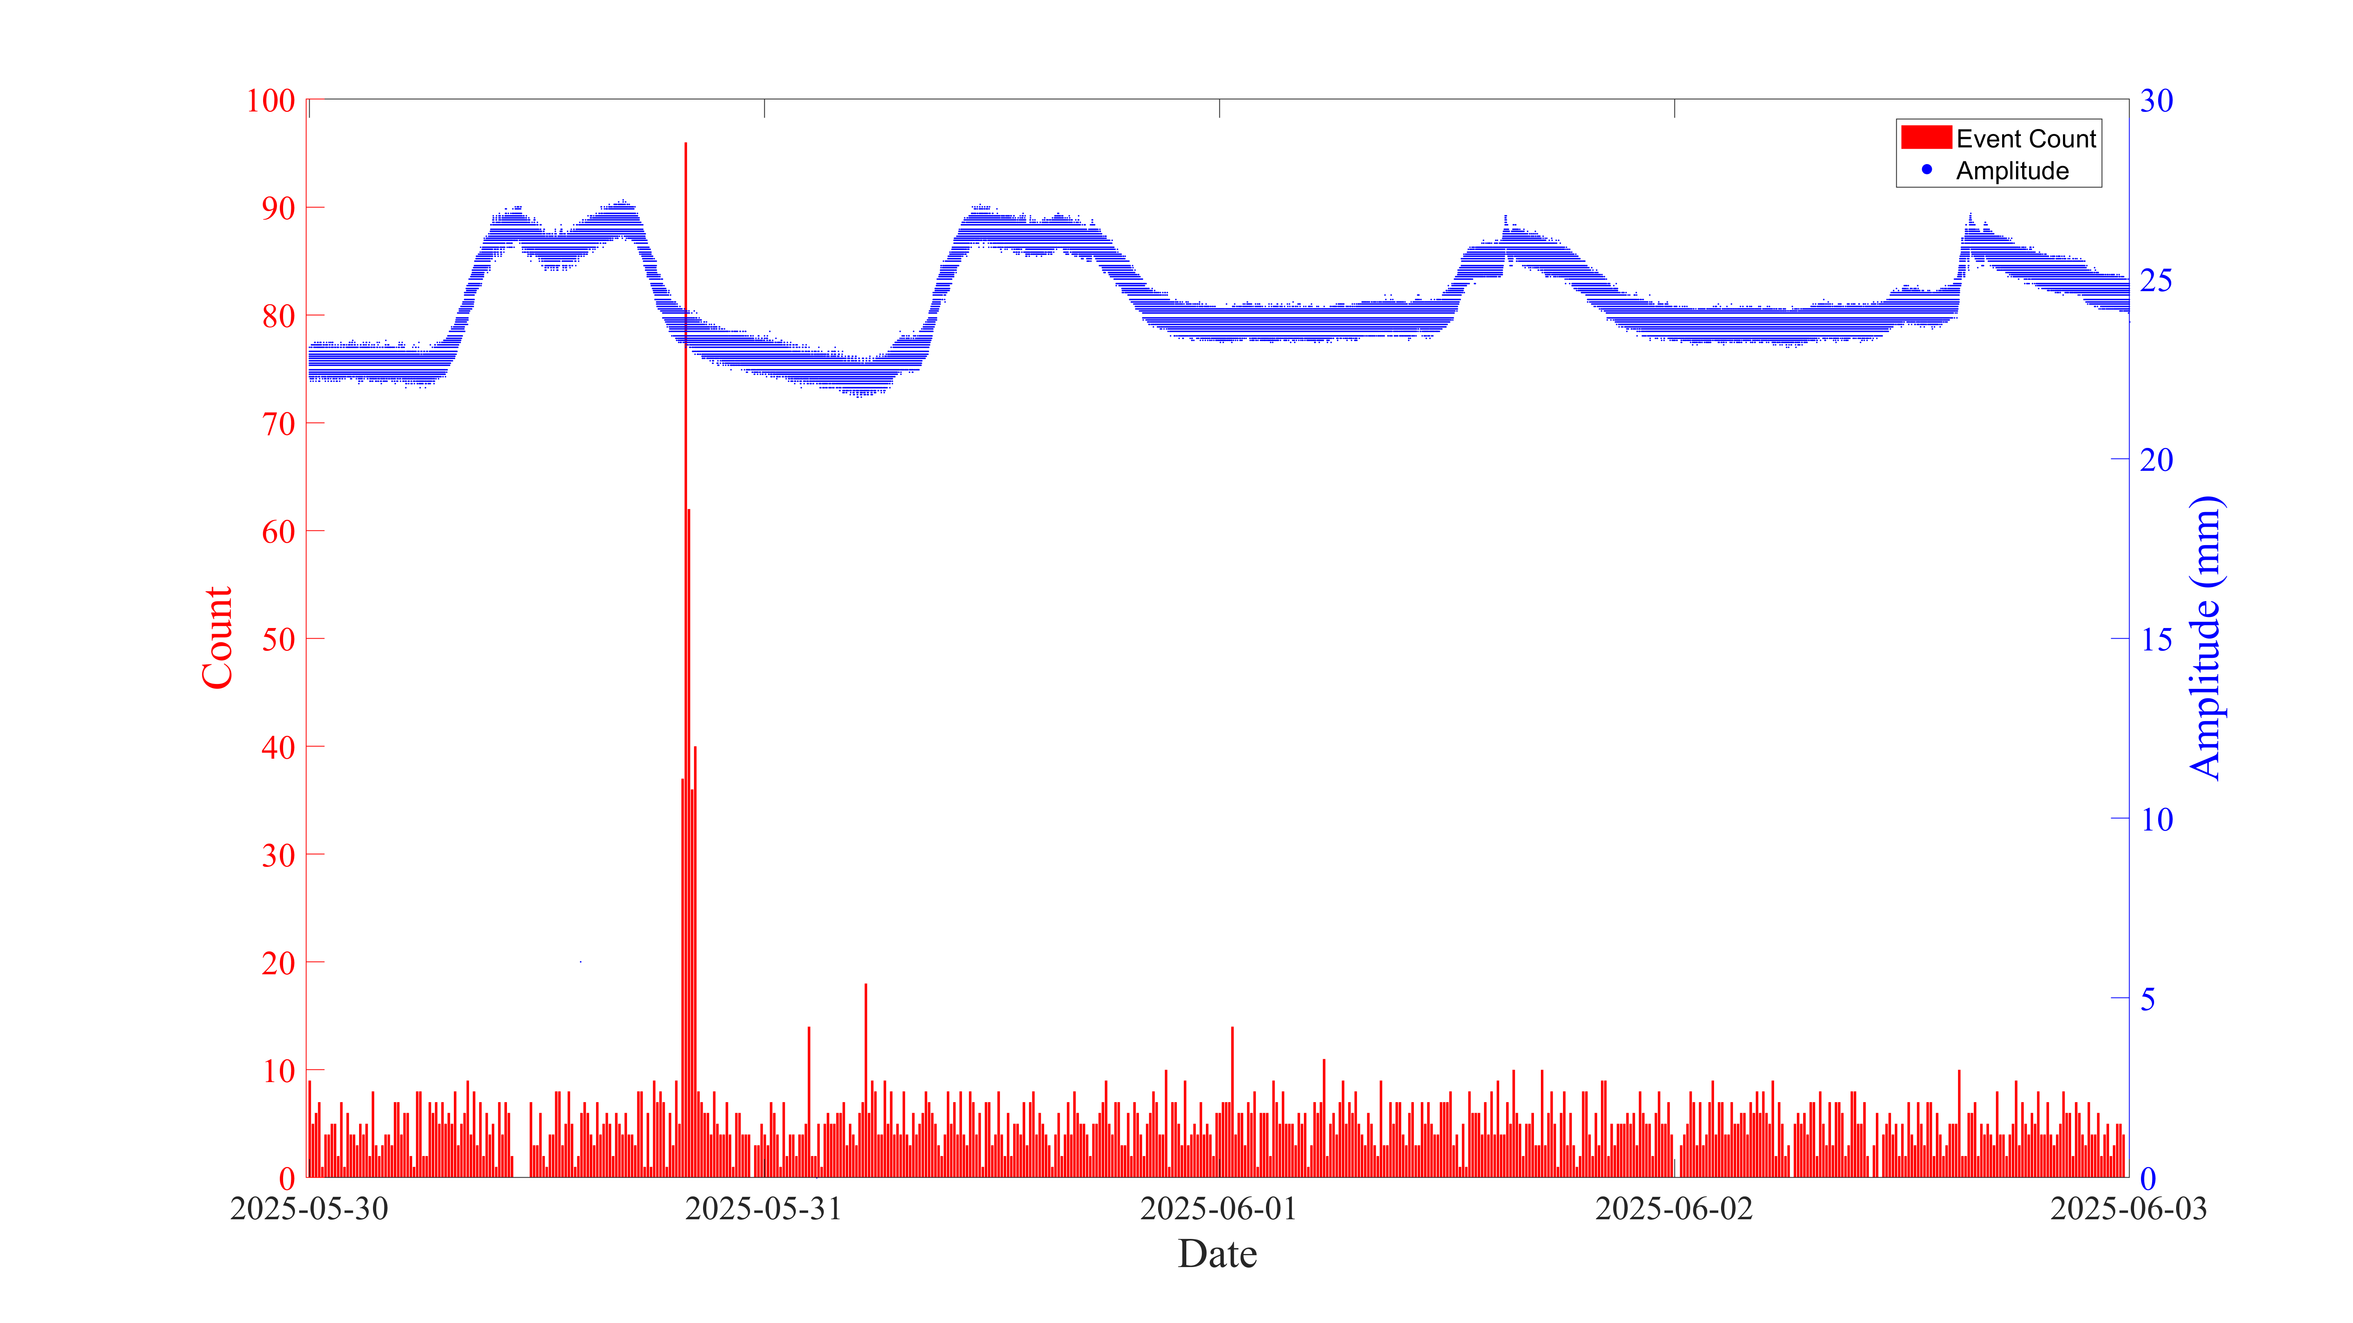
时域分析
电厂工作时间
振动幅度呈周期性变化，且与工作时间相关
异常的计数率上升与振动关系不大

Slide 9
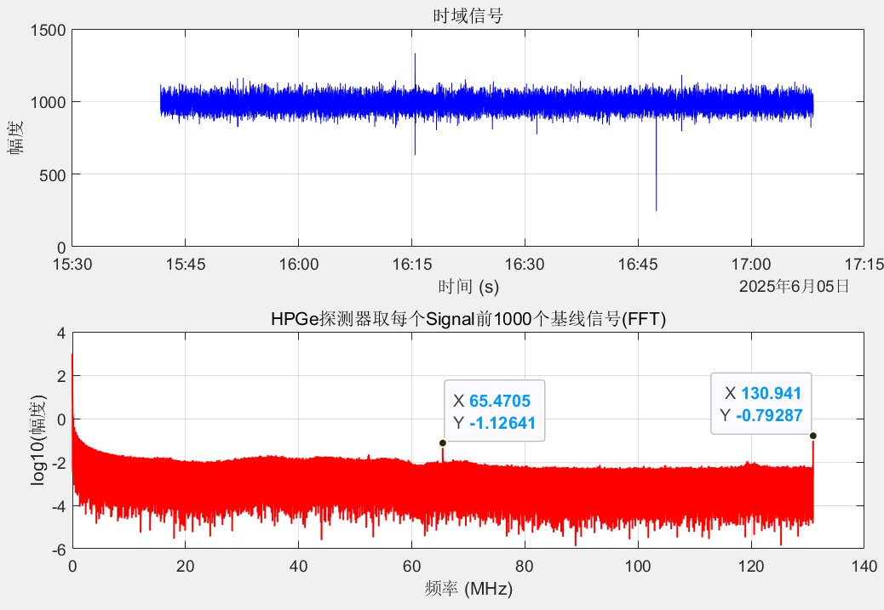
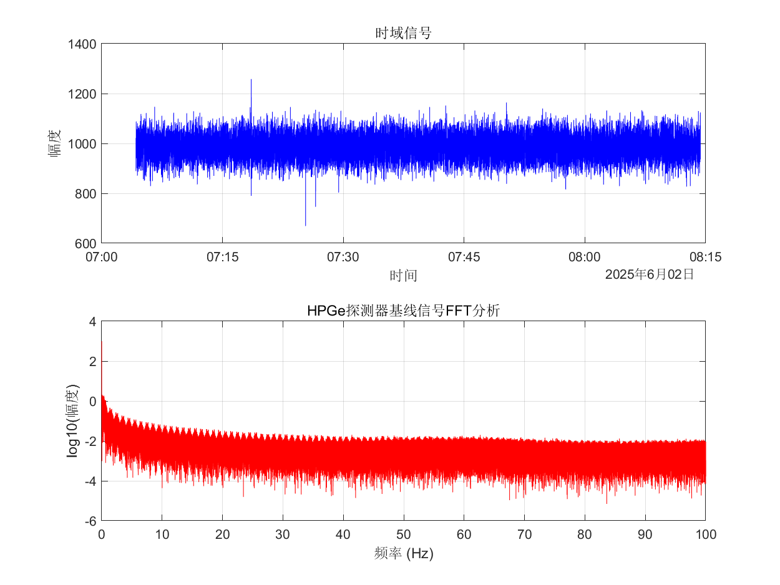
频域分析
单独看某个bin文件的FFT

Slide 10
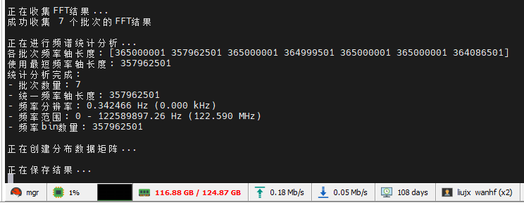
只取了每个信号前1000个点。太短了，频率分辨率顶多到1/（4*1000ns）= 250kHz，看不到更小的
需要做一个工作：拼接
每73个bin文件拼接一次。于是时序长度可以达到73*10000*1000*4ns=2.92s，频率分辨率可以达到0.34Hz
保存的FFT数据量太大。内存爆炸
分批处理保存
物理事例频谱查看

Slide 11
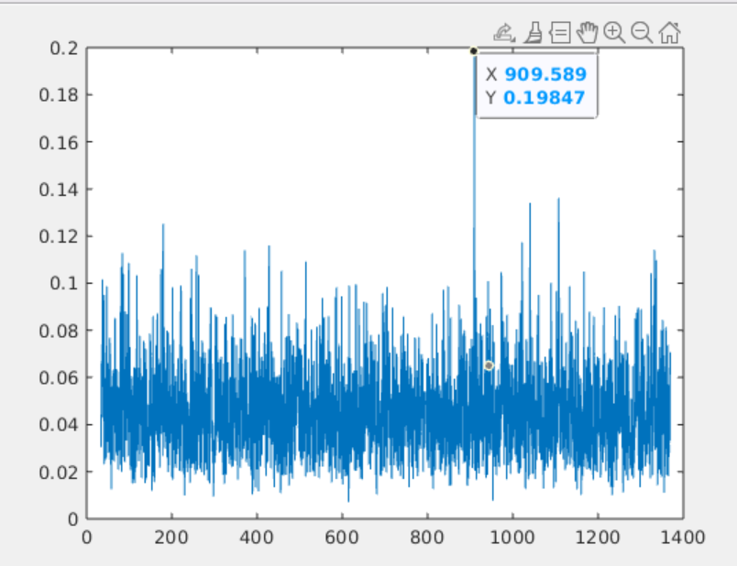
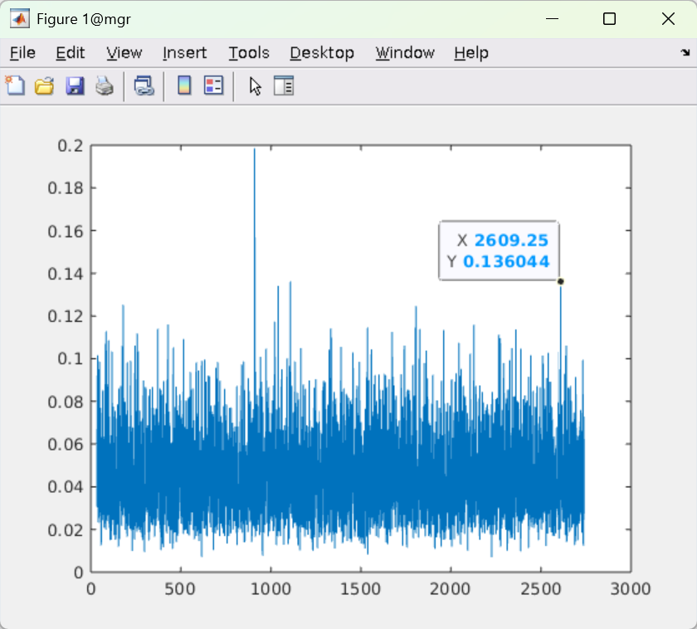
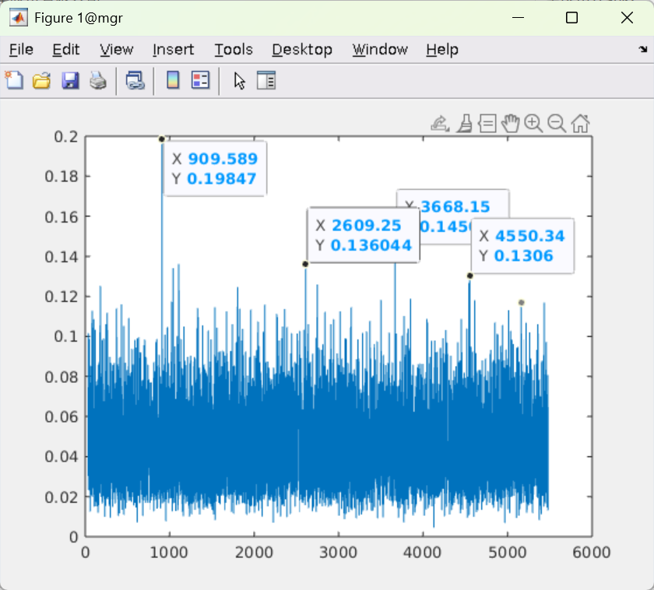
功率
频率
哪怕我找到了一些频率，这些频率由于对于单个bin文件来说，根本看不到这么低的频率
无法指导 过滤掉基线含有特定频率的频率噪声的信号

Slide 12
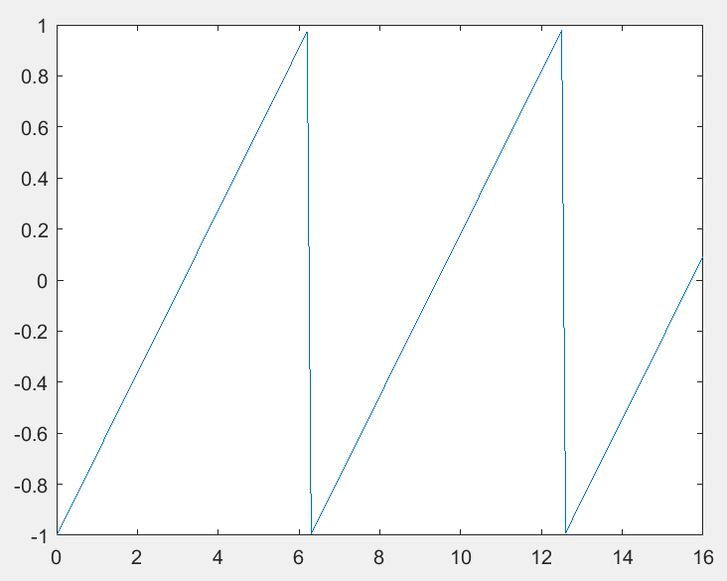
Inhibit
RT：50mHz
Noise
RT+Ge-self
Ge-self
Amplitude
Signal
time

Slide 13
Bin ：10000events in total
Min(Ch0) = 0
Inhibit
Ge-Self
26%
RT
0.82%
63.89%
9.29%
针对目前20s的信号发生器周期来说，数据量太少，采样率太低

Slide 14
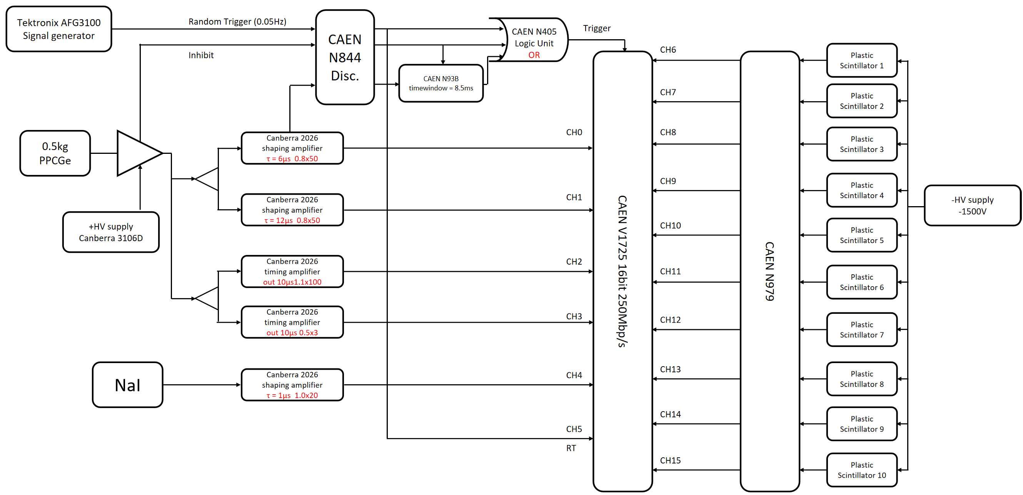

Slide 15
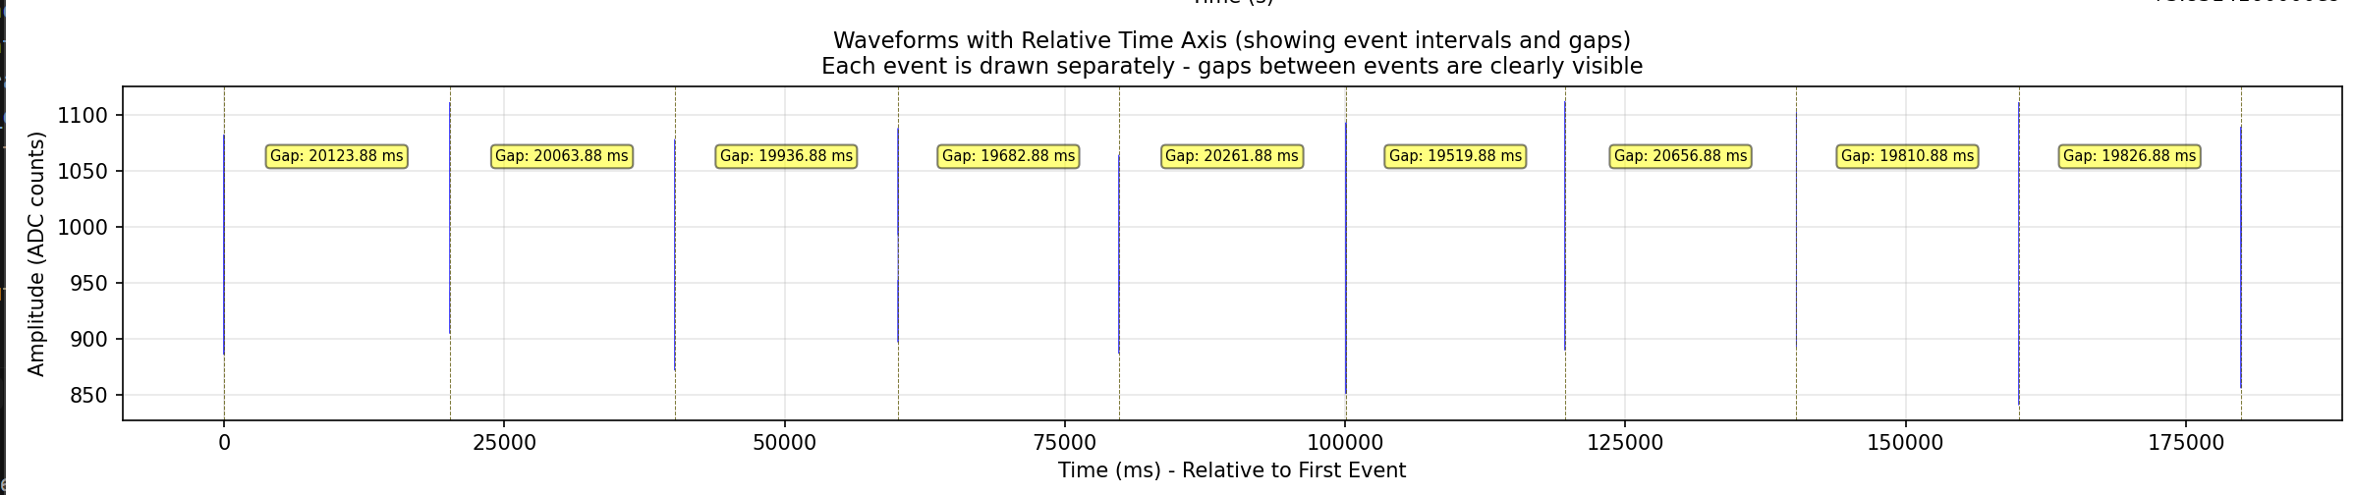
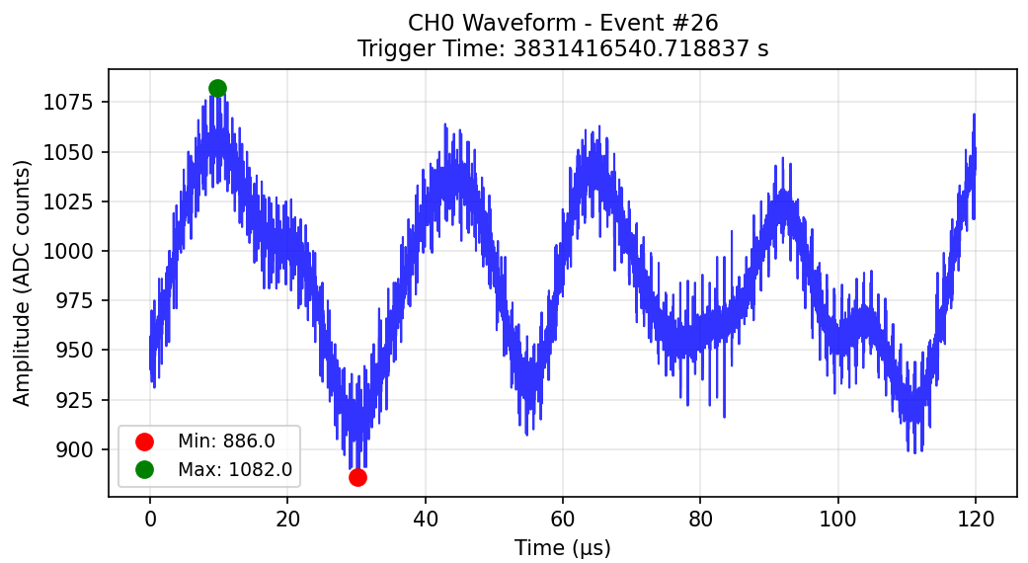
信号发生器周期为20s
单独一个RT对应的主放波形
每 20 s 才有一次有效信号（event层面的频率是0.05hz）
每次有效信号长度 120 µs
采样点间隔 4 ns（≈250 MHz）
99.9994% 的时间是空的
FFT 会被强烈的 窗函数 / 采样门控效应 主导
50 Hz 根本不是“在 4 ns 层面振荡的东西”，而是事件级别的慢变化
层 1：事件内（120 µs，4 ns 采样）
这是高速物理过程 你可以从这里提取“特征”
层 2：事件序列（20 s 间隔，1600 s 总长）
这是低频调制/漂移/周期变化 50 Hz 只能存在于这一层
事件特征 → 时间序列 → 低频分析

Slide 16
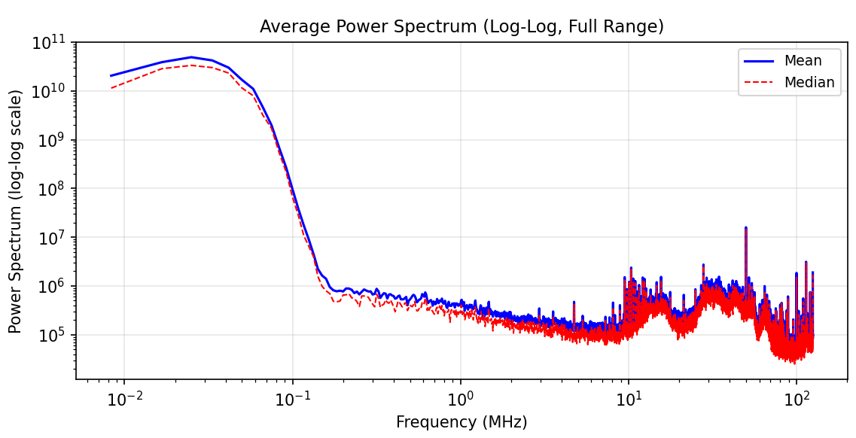
在 120 µs 内部 什么也看不到
改动 | 效果
把 20 s 改成 ≤10 ms | 可直接观测 50 Hz
Hilbert变换分析：
平均瞬时频率标准差: 10.611 MHz
事件内部相位在 MHz 尺度上疯狂抖动
即使真的有 50 Hz 调制，它也已经被 MHz 级的相位噪声彻底淹没
对120μs的event进行直接fft

Slide 17
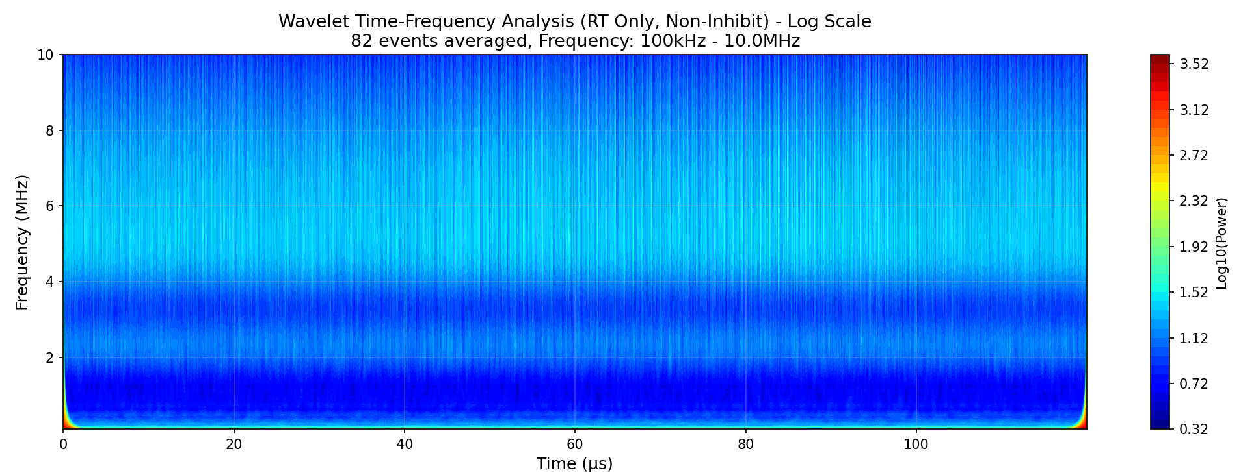
单独对120μs的进行小波变换也没有结果
Cupid 0vbb实验 低频振动 对单个信号需要去

Slide 18
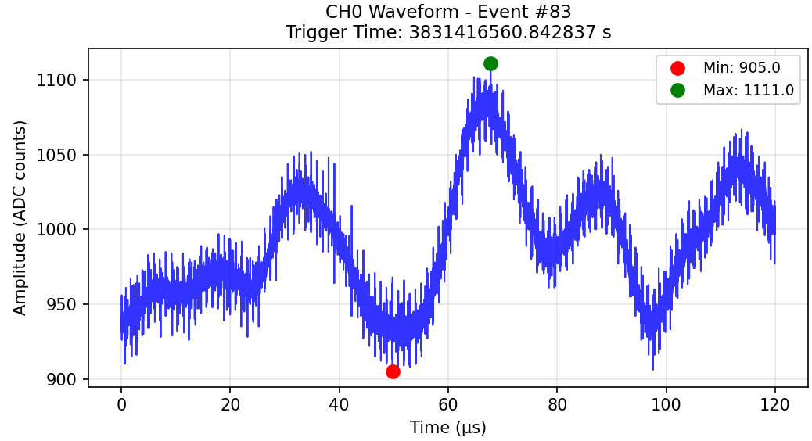
后续实验计划
1.如何把单独一个rt的event的波形量化，变成一些参数？
RMS、μ、…
2.提高信号发生器的频率，使得rt事例的频率增大，从而看到我们需要看的频率信息
例如：>100hz的rt触发的主放波形的RMS时序信号，对这个进行分析。然后和振动时间戳去对应，查看是否有关联

